Slide 1




FIR数字滤波器设计
FIR数字滤波器设计的实质：寻求一个有限长序列作为FIR系统的单位脉冲响应 ，使其频率响应
逼近期望的特性 。
两种逼近途径：
1、从时域角度逼近途径：窗口法
以 所对应的 为目标，构建一个有限长的 作为所设计滤波器的单位脉冲响应。
2、从频域角度逼近途径：频率采样法
使所设计的滤波器的频率响应在某些采样点处与理想特性相同，借以达到逼近理性特性的目的。

Slide 2
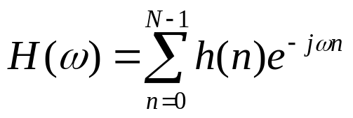
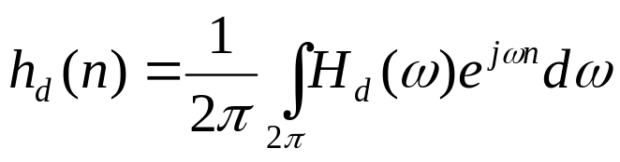
1、窗口法
一般是无限长序列，可通过截取获得有限长序列，以此作为所设计的FIR滤波器的单位脉冲响应 。
如果在从 中截取有限长的一段时，同时使之满足线性相位的约束条件，即使 具有对称性，则所设计的滤波器一定拥有线性相位特性。
由于从 中截取有限长一段的过程相当于将
与一个相应的窗口函数相乘，称这种方法为窗口法。

Slide 3


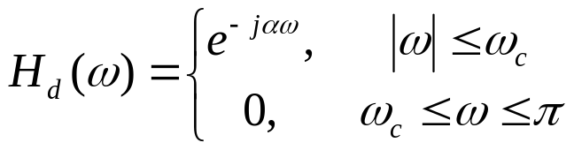
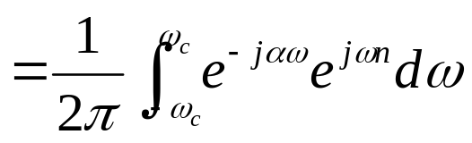
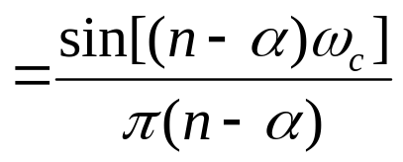
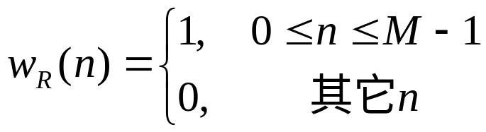
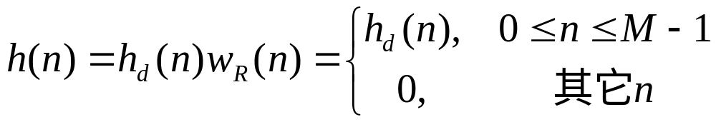
以一个截至频率为 的线性相位数字低通滤波器为例，
假定该滤波器的时延为 ，则其理想的频率特性应为：
显然， 是一个以 为中心呈偶对称的无限长、非因果序列。

Slide 4





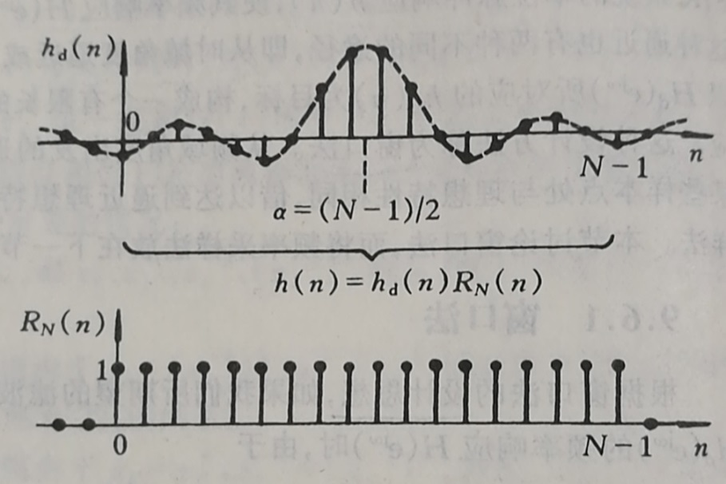

如果在截取时，保证满足线性相位约束条件，即保证
以 偶对称，则必须要求 。
以这样得到的 作为所设计的滤波器的单位脉冲响应，通过对 作 变换即可得到相应的 。
通过矩形窗截取 的过程如图所示：
一般来说，用于从 中截取的窗函数不一定是矩形窗。可以在截取的同时对序列 作一定的加权处理，以便获得对
理想幅频特性的更好逼近。

Slide 5





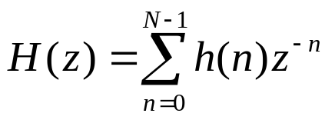

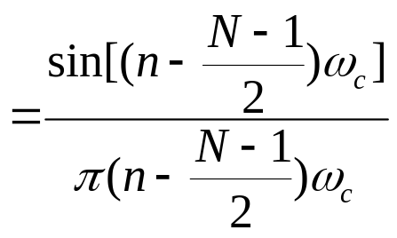
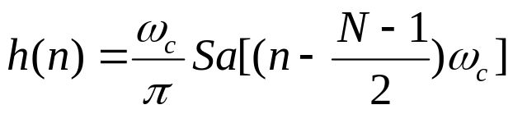
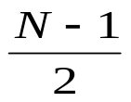


窗口法设计线性相位FIR滤波器的一般步骤：
（1）根据需要确定理想滤波器的特性 ；
（2）由 求出 ；
（3）选择适当的窗口函数，并根据线性相位的条件确定滤波器长度 ；
（4）由 得出单位脉冲响应 ；
（5）对 做 变换，得到
对于此例，可得到：
由于所得的 必然是以 偶对称，因此所设计的滤波器在
为奇数时，属于第1种， 为偶数时，属于第2种。

Slide 6

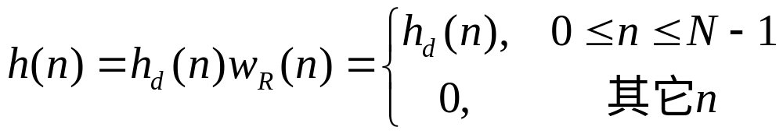
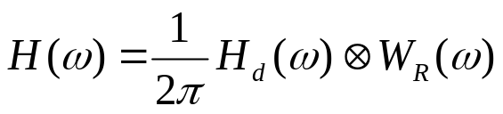

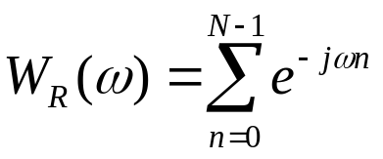
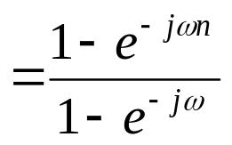
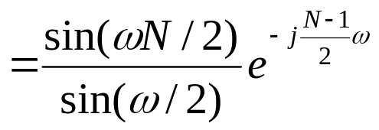

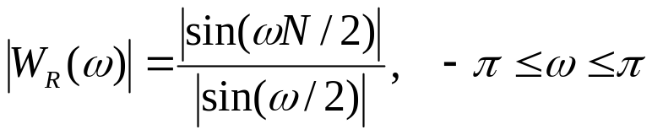
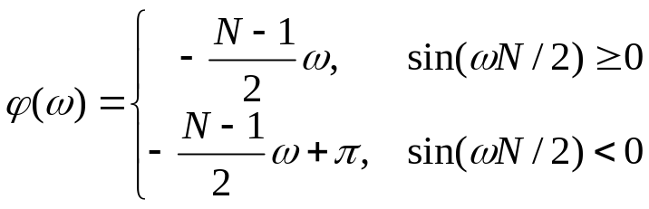
窗函数对期望的频率响应 的影响：
这表明用窗口法设计的滤波器，其频率响应逼近理性特性的
程度，取决于窗函数的特性。
幅度响应函数为：
相位响应函数为：

Slide 7


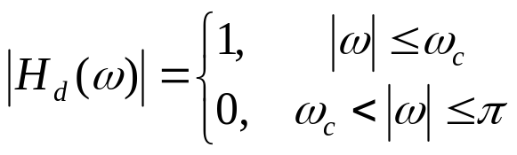
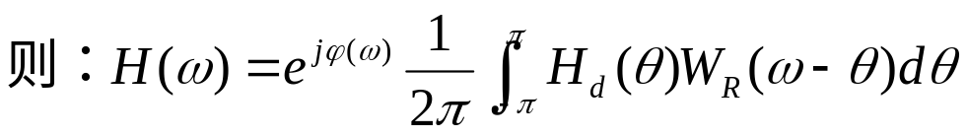
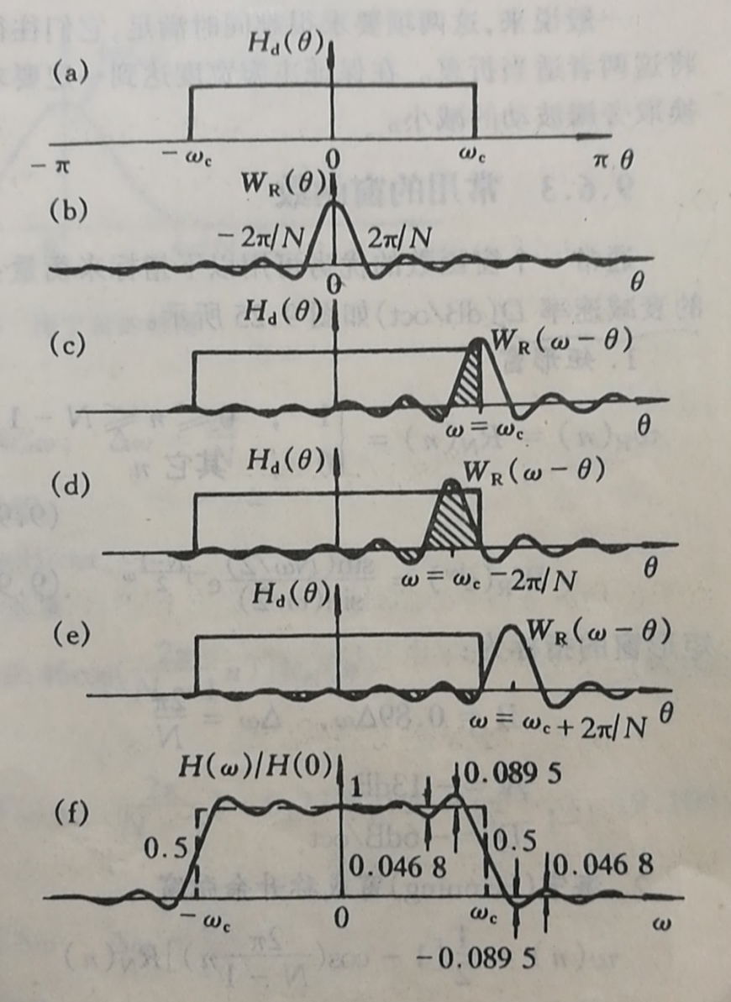
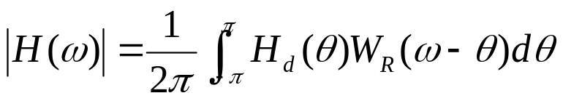

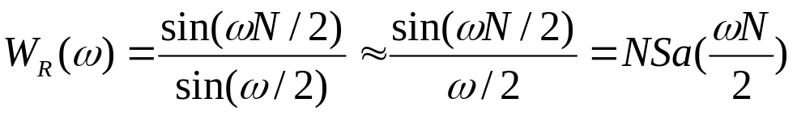
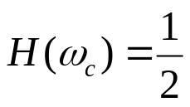

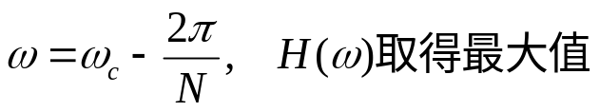
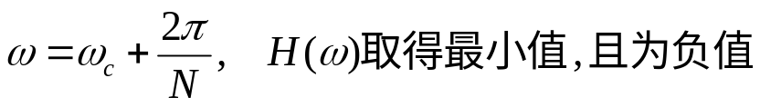


若将 表示为 ，则对理想低通滤波器有:
可见， 是有肩峰和振荡的。这正是Gibbs现象。

Slide 8
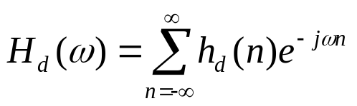


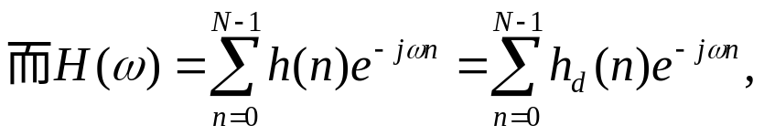


因为 是以 为周期的连续函数， 正是它的傅里叶级数展开式。
是截取了傅里叶级数展开式中
的有限项之和，因此必然出现Gibbs现象。随着截取长度 的
增大，只会使起伏向两边压缩，其振荡的密度变大，而最大肩锋 始终保持9%。
从频域角度看，造成这些影响的主要原因是由于窗函数频谱的
主瓣有一定宽度，它使 产生了过渡带，而且过渡带的宽度
主要取决于主瓣的宽度；此外，由于窗函数频谱的众多旁瓣使
得 产生了肩峰和余振，这种起伏会使滤波器的阻带衰减减
小。窗函数频谱旁瓣越多，余振越多；旁瓣的相对值越大，肩
峰越明显。增大窗口的宽度，只能缩小窗函数频谱的主瓣宽度，
从而改善过渡带，但不会减小旁瓣的相对值，因此不能减少肩
峰和余振。
要想更好地改善滤波器的频率特性，只能从改善窗函数的形状
上找出路。

Slide 9
综尚所述，合乎要求的窗函数应该符合以下标准：
（1）主瓣宽度应尽量窄，以期获得较陡峭的过渡带特性；
（2）旁瓣应尽量少，且其幅度与主瓣相比应尽可能小。也就
是说，窗口频谱的能量应尽量集中于主瓣，借以减少肩峰与
余振，从而增大阻带衰减。
一般来说，这两项要求很难同时满足，它们之间往往是互相矛盾的。
在实际中采用的窗函数常将这两者适当折中。在保证主瓣宽度
达到一定要求的情况下，往往通过适当增大主瓣宽度来换取旁
瓣波动的减小。

Slide 10
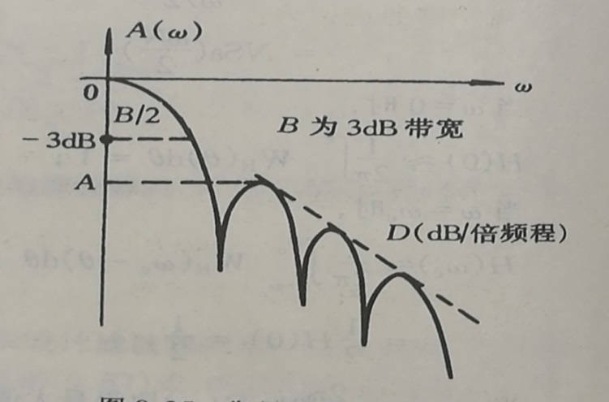
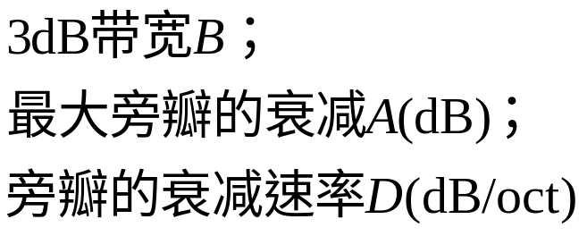
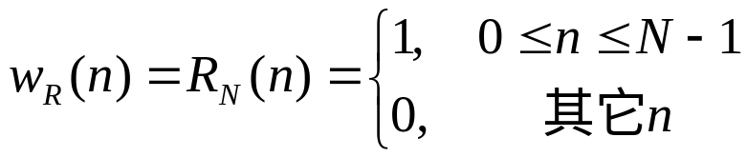
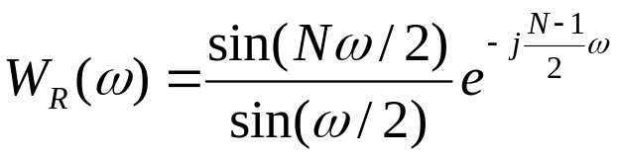
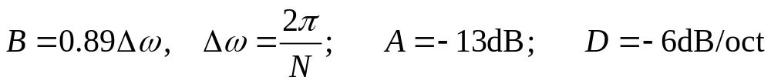
常用窗函数：
衡量窗函数优劣的指标：
1 矩形窗：
矩形窗的指标：

Slide 11
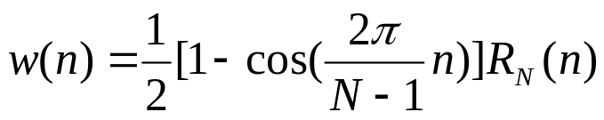
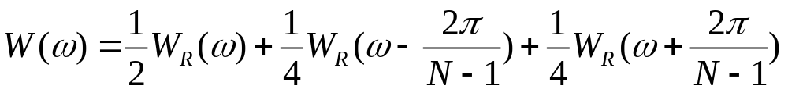

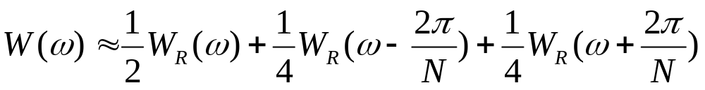

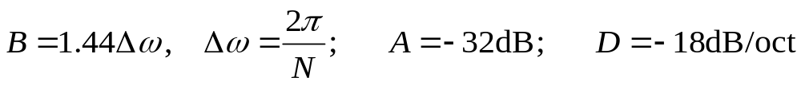
2 海宁窗（Hanning）或升余弦窗:
海宁窗的指标：

Slide 12
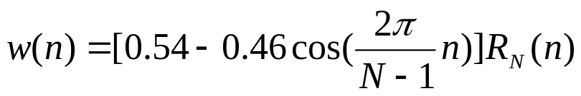
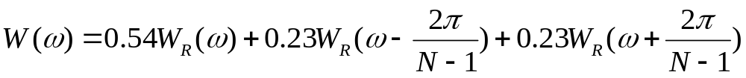
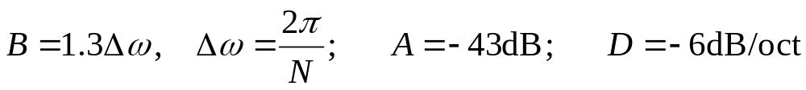
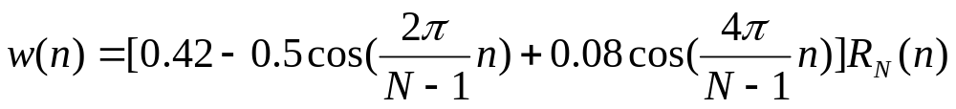
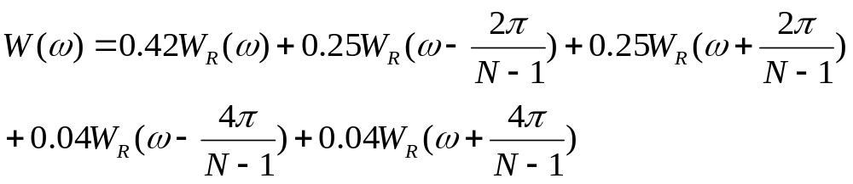
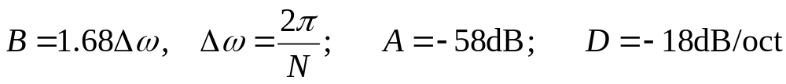
3 汉明窗（Hamming）或称改进的升余弦窗:
汉明窗的指标：
4 布莱克曼窗（Blackman）或二阶升余弦窗:
布莱克曼窗的指标：

Slide 13
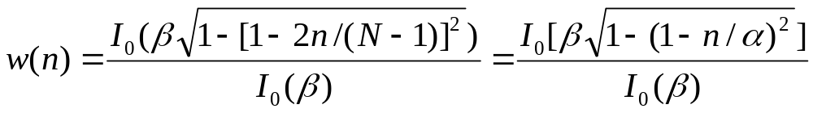
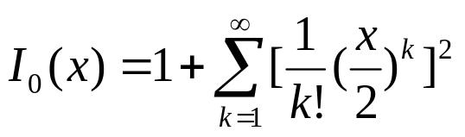
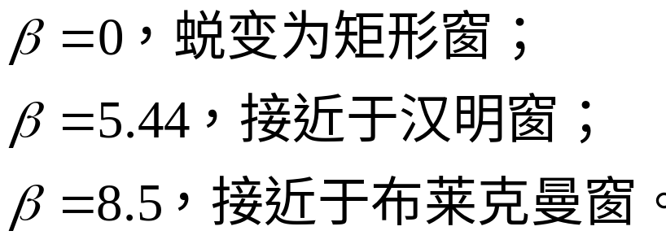
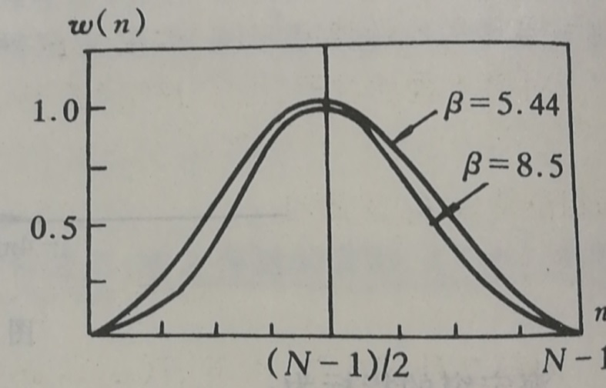
5 凯塞窗（Kaiser）:
凯塞窗函数

Slide 14
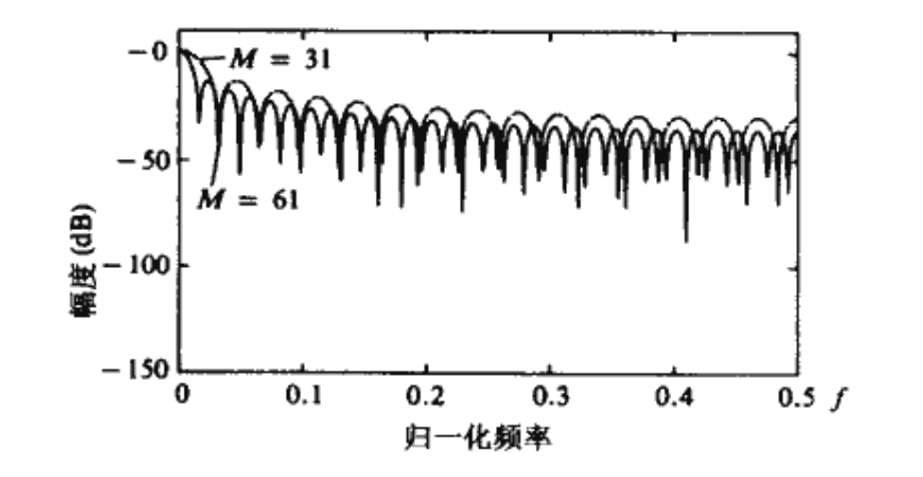
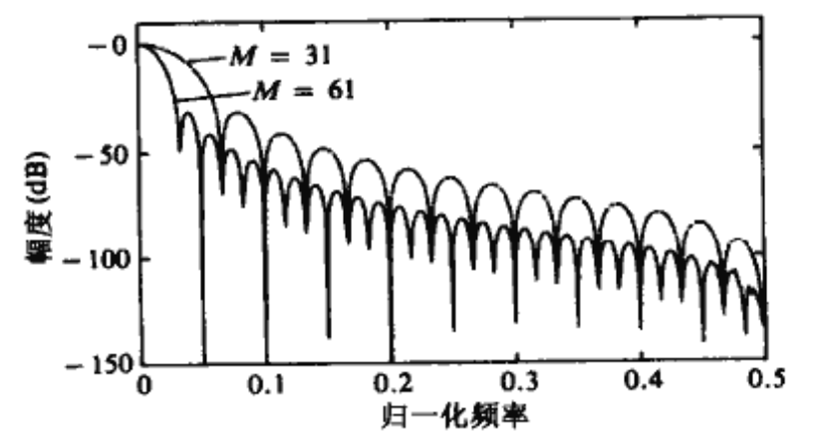


矩形窗的频率响应
汉宁窗的频率响应
汉明窗的频率响应
布莱克曼窗的频率响应

Slide 15








2、频率采样法
从频域出发，使所设计的滤波器的频率响应在某些采样
点处与理想特性相同，借以达到逼近理性特性的目的。
设设计的FIR滤波器的单位脉冲响 的离散傅里叶变换为 ，理想滤波器的频率响应为 ，在采样点处有：
其它地方的频率响应由频域内插公式决定。
若用z变换表示，则有
其中，

Slide 16











如果直接对理想的频率响应采样，即令
当设计的滤波器是线性相位FIR滤波器时，必须保证 的幅度和相位满足线性相位的约束条件。令
对第1种滤波器，由于 关于 偶对称，应有：
对第2种滤波器，由于 关于 奇对称，应有：
对第3种滤波器，由于 关于 奇对称，应有：
对第4种滤波器，由于 关于 偶对称，应有：

Slide 17





因此，所设计滤波器的频率响应为：
其中频域内插函数：
由于频域内插函数 正是矩形窗函数的频谱，因此当
是理想特性时，在其幅度特性的不连续点处会产生吉布斯现象。在变化较平缓的地方，逼近的效果会更好。
为了减轻吉布斯效应，常对理想特性加以修正，在其不连续点处加入过渡采样点，使设计的滤波器具有一定的过渡带。从而换得肩峰和起伏的减小及阻带衰减的增大。
增设过渡点

Slide 18



频率采样法设计线性相位FIR滤波器的一般步骤：
（1）根据设计要求选择滤波器种类；
（2）根据线性相位约束条件，确定 ，进而得到 ；
（3）由 得到所要求的 。
频率采样法设计FIR滤波器的优点：
可以直接从频域出发，至少可保证所设计的滤波器在采样点处精确逼近理想特性。且设计方法简单，适合于优化设计。
但由于截至频率不一定恰好落在采样点上，因而设计的滤波器截至频率不易精确保证。

Slide 19





8.3 FIR滤波器的实现
一个FIR系统由差分方程描述：
或由系统函数描述：
该FIR系统的单位脉冲响应：
可用计算机软件将 重新排列，以更有效得方式实现滤波器。
实现过程中，主要考虑计算复杂度、内存需求以及计算中的有限字长效应。
计算复杂度是指为了得到一个系统输出 所需要的运算操作（乘法、加法）的次数。
内存需求是指用来存储系统参数、过去的输出和极端过程中任意中间值的内存空间的数量。
有限字长效应或有限精度效应是指数字化实现过程中的内在量化效应。

Slide 20




1 直接型结构
（由非递归差分方程得到或卷积和得到）
直接型结构需要 个存储空间来存放 个输入，每个
输出需要 次乘法和 次加法。输出是输入的线性加权
组合。直接型实现通常被称为横向或抽头延迟线滤波器。

Slide 21




当FIR系统具有线性相位时，单位脉冲相应函数服从偶对称或奇对称条件：
对系统而言，乘法从 次减为 ( 为偶数) 或
( 为奇数) 。利用对称性可以得到如下结构。
线性相位FIR滤波器（ 为奇数）的直接型实现

Slide 22





2 级联型结构
的零点可以成对匹配得到二阶FIR滤波器。
级联型FIR系统的一个二阶滤波器段

Slide 23









在线性相位FIR滤波器中， 的对称性暗示 的零点同样具有对称性。特别地，如果 和 为一对复共轭零点，那么
和 同样是一对复共轭零点。
从而，可以利用简化的四阶滤波器段来实现FIR系统。
级联型FIR系统的一个四阶滤波器段

Slide 24












3 频率采样结构
频率采样实现是FIR滤波器的另一种结构方式，其中描述滤波器
的参数为所求的频率响应的参数，而不是单位脉冲响应。
为了得到频率采样结构，通过等间隔的频率采样指定需要的频率
响应，即：
并且 在频率 处的值为：
值 的集合通常称为 的频率采样。
当 时， 对应于 的 点DFT 。

Slide 25







当 时， 为 的 IDFT 。
所以，系统函数 可以通过频率采样 而不是 描述。

Slide 26





将这种滤波器实现视为两个滤波器级联，即
注意极点位置和零点位置相同，都位于 而这正是指定所需频率响应的频率。

Slide 27

FIR滤波器的频率采样实现
当所需FIR滤波器的频率响应特性为窄带时，增益参数
的绝大多数系数为零。从而对应的共振滤波器可以去掉，最后的结果是一个比直接型实现需要更少计算量（乘法和加法）的滤波器。

